Slide 1
Computational Social Science - 놀러온 사회과학
캐글 뽀개기 스터디 2016. 01
언론정보학과 황현정

Slide 2
Who am I?
서울대학교 언론정보학과 박사과정 이제 곧 6학기째…
석사 논문은 ”누가 어떻게 트위터에서 영향력을 행사하는가?: 트위터 이용자와 메시지 특성이 의견지도력에 미치는 효과”
관심사는 뉴미디어(?) 내에서 일어나는 사람들의 커뮤니케이션 행태, 온라인 글쓰기와 읽기, 미디어 이용과 관련된 측정, 커뮤니케이션 통계방법론
학부 전공은 정치외교학
야후코리아에서 근무
Notes:
수렴타당도(convergent validity)
변별타당도(discriminant validity)

Slide 3
What is social science?
인류학과
정치학과, 사회학과, 경제학과, 언론정보학과
심리학과
자연과학과 멈
collective
경영학과, 사회복지학과
자연과학과 가까움
individual

Slide 4
Computational social science
Wikipedia의 정의
Academic sub-disciplines concerned with computational approaches to the social sciences.
This means that computers are used to model, simulate, and analyze social phenomena.
Fields include computational economics and computational sociology. It focuses on investigating social and behavioral relationships and interactions through social simulation, modeling, network analysis, and media analysis.
Computational social science revolutionizes both fundamental legs of the scientific method: empirical research, especially through big data, by analyzing the digital footprint left behind through social online activities; and scientific theory, especially through computer simulation model building through social simulation.

Slide 5
Computational social science
왜 computational social science인가?
전통적 방법론의 한계 : 자기 기입식 서베이의 문제, 실험의 문제 : 샘플링의 문제 : 특정한 시점에 소수의 사람들로부터 수집된 데이터가 사회 전반을 대변한다고 할 수 있는가?
빅데이터 시대의 도래 : 데이터 수집과 분석의 가능성이 획기적으로 증가됨 : 실시간의, 거의 모든 인구의, 의도하지 않고 기록되는, 데이터의 수집이 가능
→ 폭과 깊이가 획기적으로 증가한 데이터로 새롭게 사회과학의 이론들을 증명하고, 인간과 사회를 해석할 필요성

Slide 6
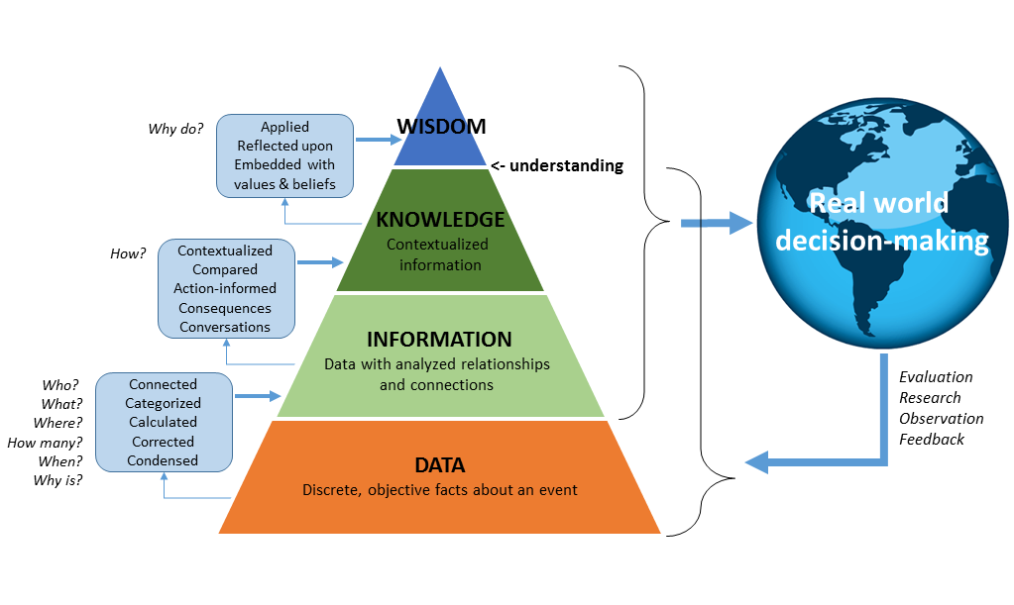
Computational social science

Slide 7
Computational social science
examples
Video recording and analysis of the first two years of a child’s life Roy D, Patel R, DeCamp P, Kubat R, Fleischman M, Roy B, Mavridis N, Tellex S, Salata A, Guiness J, Levit M, Gorniak P. The Human Speechome Project. Twenty-eighth Annual Meeting of the Cognitive Science Society.2006.
Examination of group interactions through e-mail data Eckmann JP, Moses E, Sergi D. Proc Natl Acad Sci U S A. 2004 Oct 5; 101(40):14333-7. Aral S, Van Alstyne M. Network Structure & Information Advantage. Proceedings of the Academy of Management Conference; Philadelphia, PA. 2007.
Examination of face-to-face group interactions over time using sociometers Pentland A. Honest Signals: how they shape our world. MIT Press; Cambridge, MA: 2008.
Notes:
2- Can the diversity of news and content we receive predict our power or performance
3- pecially designed digital sensor worn like an ID badge—a “sociometer”—to monitor and analyze the back-and-forth patterns of signaling among groups of people.

Slide 8
Computational social science
examples
Macro communication patterns from telecom company data Structure and tie strengths in mobile communication networks.Onnela JP, Saramäki J, Hyvönen J, Szabó G, Lazer D, Kaski K, Kertész J, Barabási AL. Proc Natl Acad Sci U S A. 2007 May 1; 104(18):7332-6.
Tracking movement with GPS related technologies Understanding individual human mobility patterns.González MC, Hidalgo CA, Barabási AL. Nature. 2008 Jun 5; 453(7196):779-82. Eagle N, Pentland A, Lazer D. Inferring friendships from behavioral data. HKS working paper.2008
Gathering political opinions from internet Adamic L, Glance N. The Political Blogosphere and the 2004 U.S. Election Divided They Blog. LinkKDD-2005; Chicago, IL: 2005
Notes:
2- Can the diversity of news and content we receive predict our power or performance
3- pecially designed digital sensor worn like an ID badge—a “sociometer”—to monitor and analyze the back-and-forth patterns of signaling among groups of people.

Slide 9
In communication fields
Computer Mediated Communication
컴퓨터를 매개로 이루어지는 인간들 사이의 상호작용을 연구함
Human Computer Interaction Studies
컴퓨터와 인간이 하는 상호작용들에 대한 연구 - 인지, 반응에 중점 - UI, UX 연구 - 인간이 하는 컴퓨팅 활동에 대한 연구들
Media Effects – measuring viewing의 문제들
Information flows, Opinion leading, Framing 등등의 연구들

Slide 10
Thank you

